Slide 1
Identificação de Processos e Sintonia de Controladores PID
Grupo 2 · C13 – Sistemas Embarcados
Equipe: Maria · Julia · Raissa

Slide 2
Roteiro da apresentação
1
A planta
Motor CC, modelo FOPDT e variáveis do processo
2
Identificação
Ensaio, Smith × Sundaresan e ajuste fino
3
Controle
Malha aberta × fechada e sintonia PID (ZN e Cohen-Coon)
4
Comparação
Qual método tem o menor tempo de resposta
5
Extra e interface
Degrau de carga e demonstração ao vivo

Slide 3
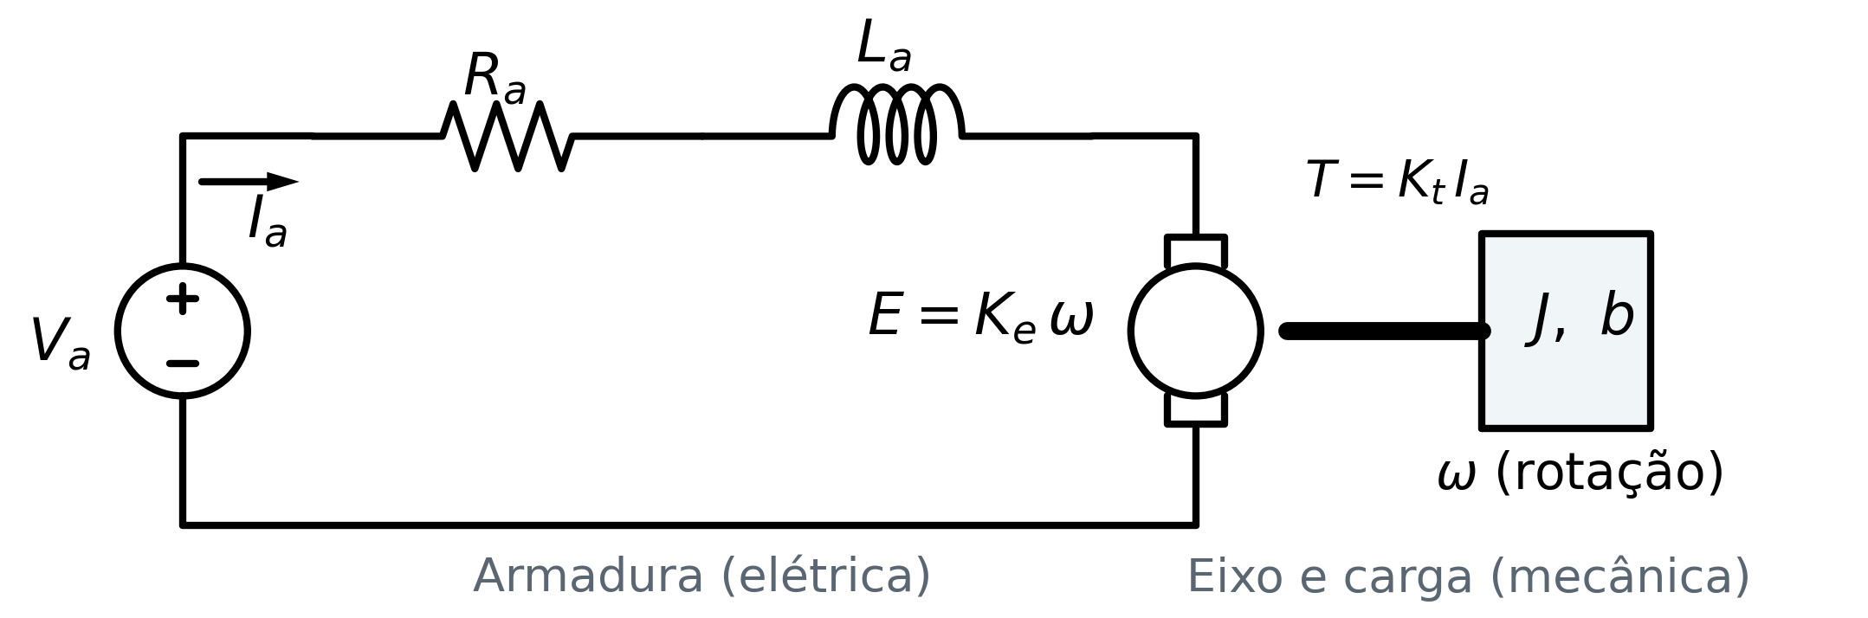
Como funciona o motor CC
O estator gera o campo e a armadura gira:
T = K_{t} I_{a}
E = K_{e} ω
A força contraeletromotriz é o que estabiliza a velocidade, sendo assim, quanto mais rápido, menor a corrente e o torque.

Slide 4
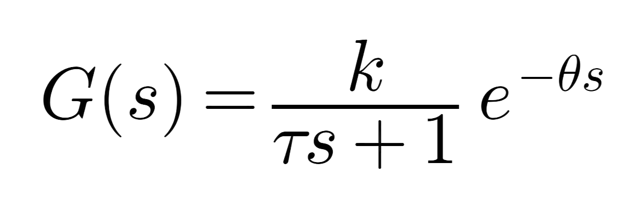
Do motor ao modelo FOPDT
Tempo de amostragem.
Filtragem da medição.
Atrito estático.
De onde vem θ num motor
O modelo físico é de segunda ordem, mas o polo elétrico é muito mais rápido que o mecânico, então sobra um modelo de primeira ordem.
τ ≈ 20 s indica um motor acionando uma carga com bastante inércia.

Slide 5
Variáveis do processo e perturbações
Variável controlada – Velocidade (RPM)
Variável manipulada – Duty cycle do PWM
É a saída do motor que queremos controlar.
O sistema busca manter a rotação próxima ao SetPoint de 1800 RPM, usado como referência no projeto.
Representa o comando de acionamento aplicado ao motor.
Ao aumentar ou diminuir esse comando, altera-se a energia fornecida ao motor e, consequentemente, sua velocidade.
Carga mecânica (0 a 20% do acionamento): sem controle, derruba até ≈ 450 RPM.
Tensão de alimentação (±10%): ≈ ±180 RPM sem controle.
Aquecimento (Ra até ≈ +20%) e atrito: mudam as perdas e a velocidade.
Ruído de medição: desvio de ≈ 10 RPM.
Faixas de operação
Perturbações
Velocidade: 0 a ≈ 2250 RPM (k × 100%), com operação em 1800 RPM.
Acionamento: 0 a 100% de PWM; o ensaio usou 80%.
O limite real depende da tensão do motor e da corrente do driver.
O PID compara a velocidade medida com o SetPoint e ajusta o acionamento para reduzir o erro.

Slide 6
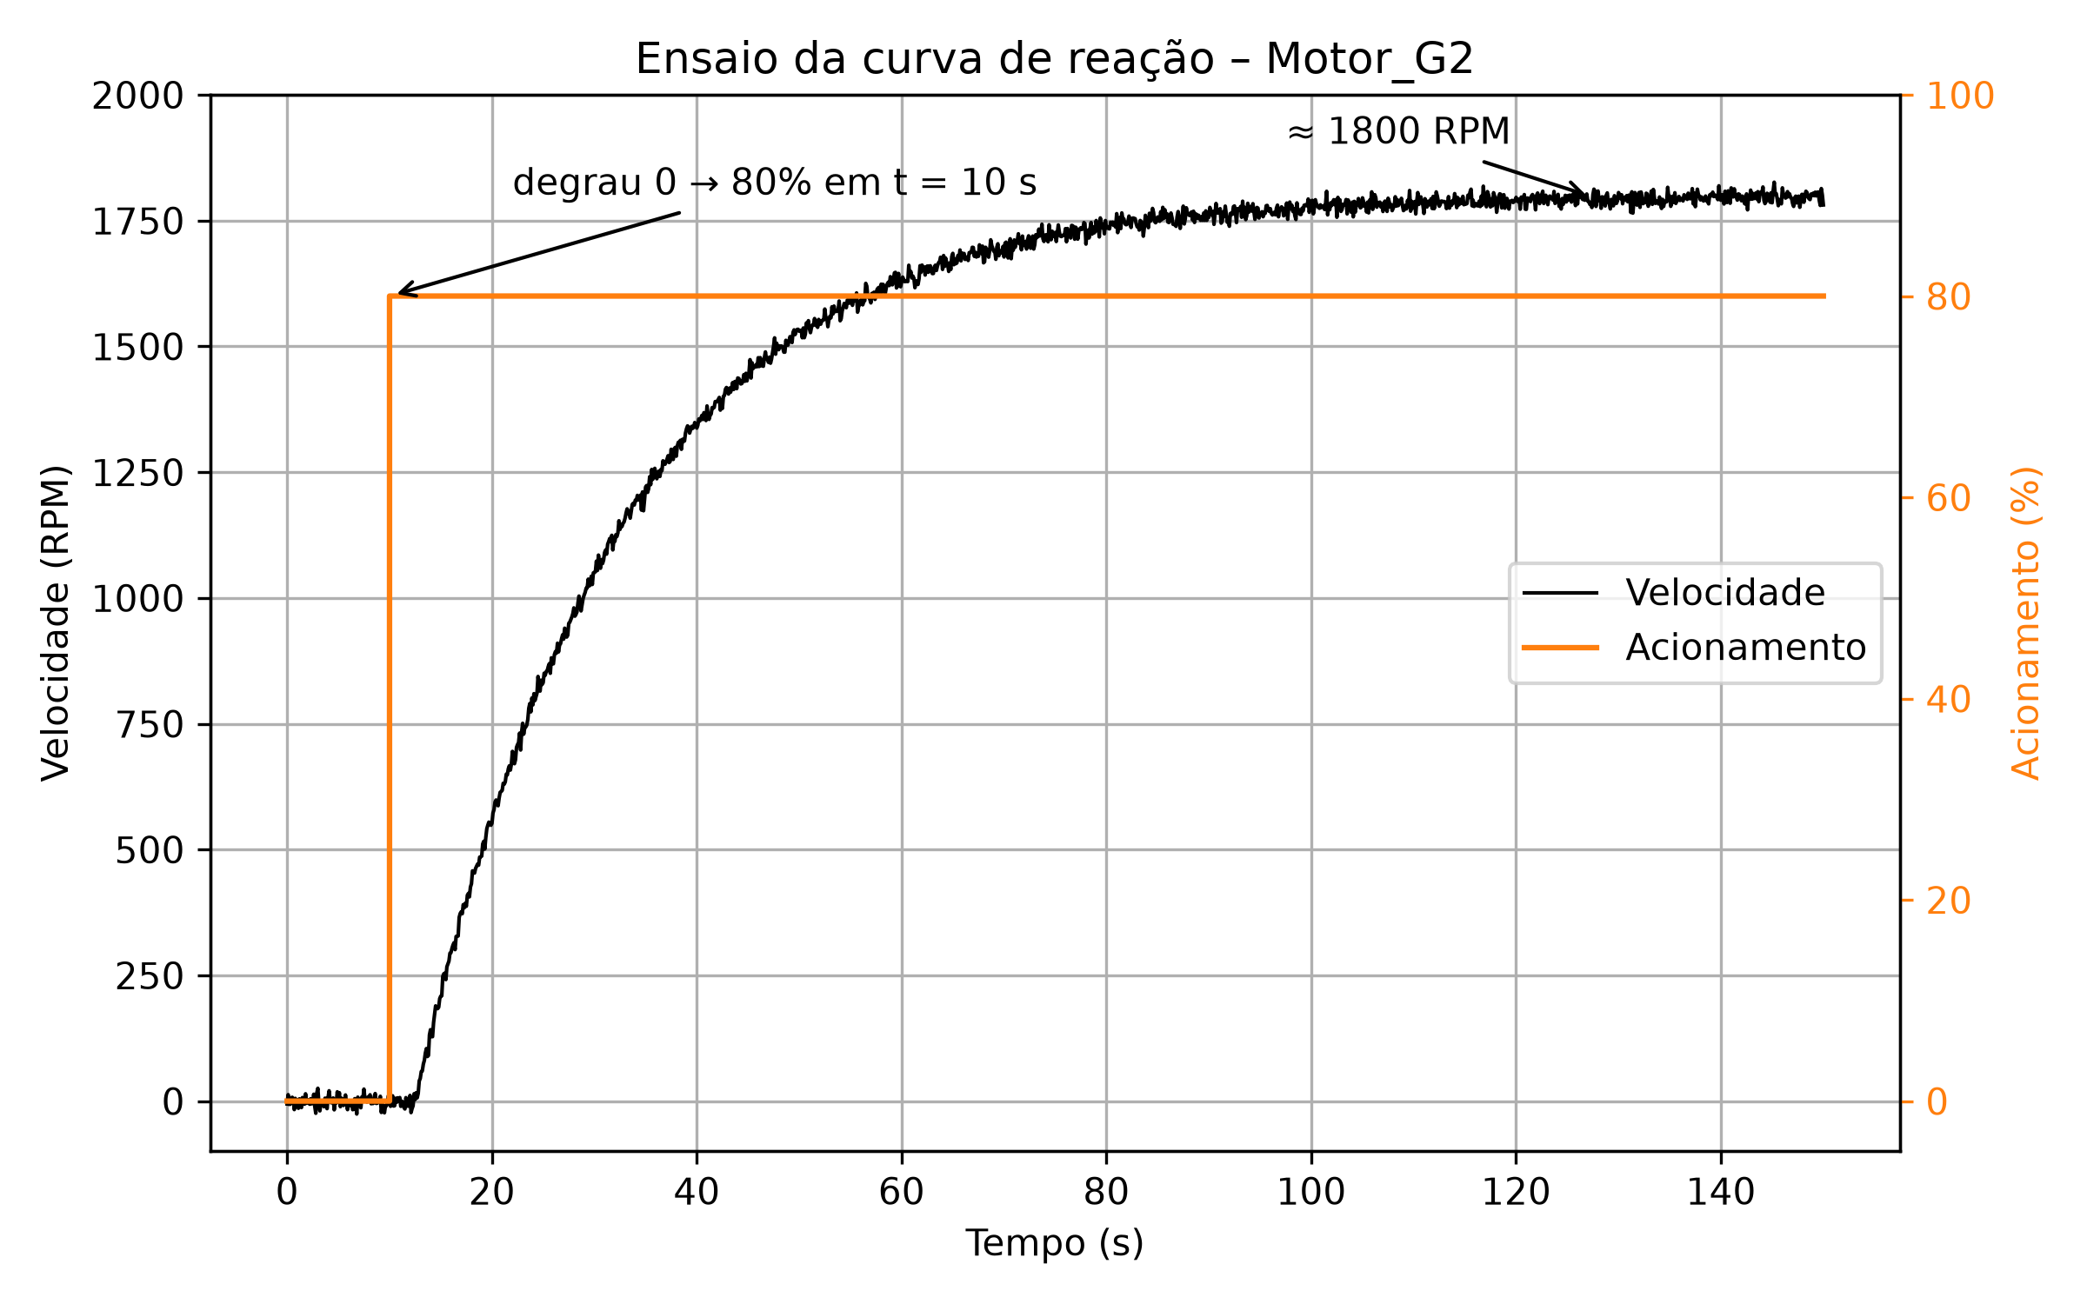
Dataset
Motor_G2.mat
1501 amostras, de 0 a 150 s
Uma amostra a cada 0,1 s
Degrau de 0 a 80% em t = 10 s
Saída de ≈ 0 a 1797 RPM (Δy ≈ 1798 RPM)
Ruído de medição de ≈ 10 RPM
Ganho estático
k = Δy/Δu ≈ 1798/80
k ≈ 22,5 RPM/%

Slide 7
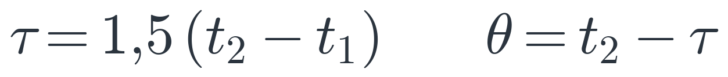
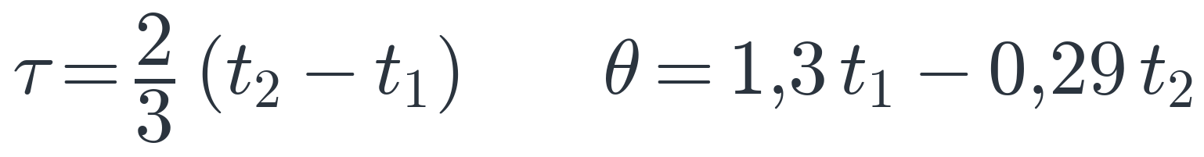
Métodos de identificação: Smith e Sundaresan
O que foi feito
Como interpretar o EQM
Comparamos dois métodos de identificação: Smith e Sundaresan.
Depois de obter os modelos, avaliamos o erro quadrático médio, chamado EQM.
Esse indicador ajuda a verificar qual modelo representa melhor os dados medidos do motor.
O EQM mede a diferença entre a curva calculada pelo modelo e a resposta real.
Quanto menor o valor, melhor foi o ajuste aos dados deste ensaio.
O EQM, sozinho, não garante que o modelo seja perfeito em outras condições.
Smith: pontos de 28,3% e 63,2%
Sundaresan: pontos de 35,3% e 85,3%

Slide 8
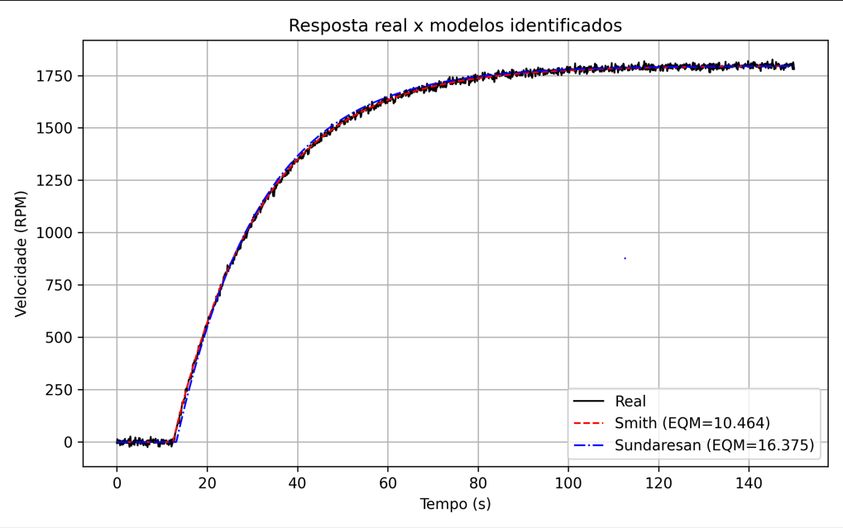
Smith acompanha melhor a curva real
Por que Smith?
Menor EQM: 10,46 contra 16,37 RPM.
O ponto de 85,3% do Sundaresan fica na parte achatada da curva, onde o ruído desloca o cruzamento. Por isso o θ saiu maior: 3,21 s contra 2,47 s.

Slide 9
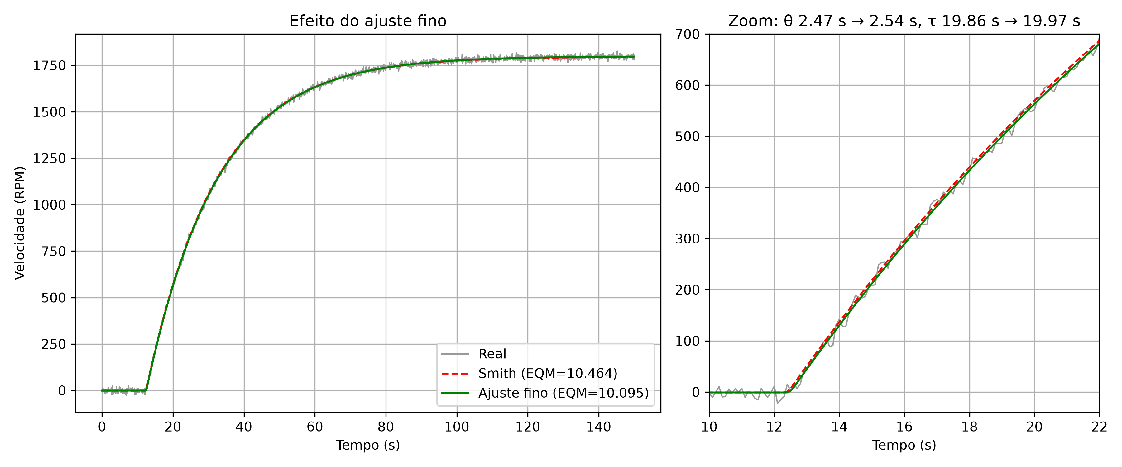
Resultado da identificação e ajuste fino
Smith teve o menor EQM entre os dois métodos. O ajuste fino reduziu ainda mais o erro e virou o modelo usado no projeto.
SMITH • EQM
SUNDARESAN • EQM
AJUSTE FINO • EQM
Por que ajustar?
10,4641
16,3748
10,0954
O ajuste fino modifica os parâmetros para reduzir ainda mais a diferença entre o modelo e os dados medidos.
Modelo adotado
k = 22,4987
τ = 19,9705 s
θ = 2,5369 s
Valores do ensaio: k = 22,5; τ = 20 s; θ = 2,5 s

Slide 10
Sintonia Cohen-Coon: como interpretar
O que significam os parâmetros?
Atenção à razão θ/τ
Kp define a intensidade da ação proporcional;
Ti define a escala de tempo da ação integral;
Td define a escala de tempo da ação derivativa.
O material do projeto cita θ/τ > 0,3 como referência para Cohen-Coon.
No nosso modelo, a razão é 0,1270, abaixo desse valor.
Por isso, o resultado deve ser interpretado com essa ressalva.
Kp
Ti
Td
0,4776
5,930 s
0,902 s
θ/τ = 2,5369 ÷ 19,9705 ≈ 0,1270

Slide 11
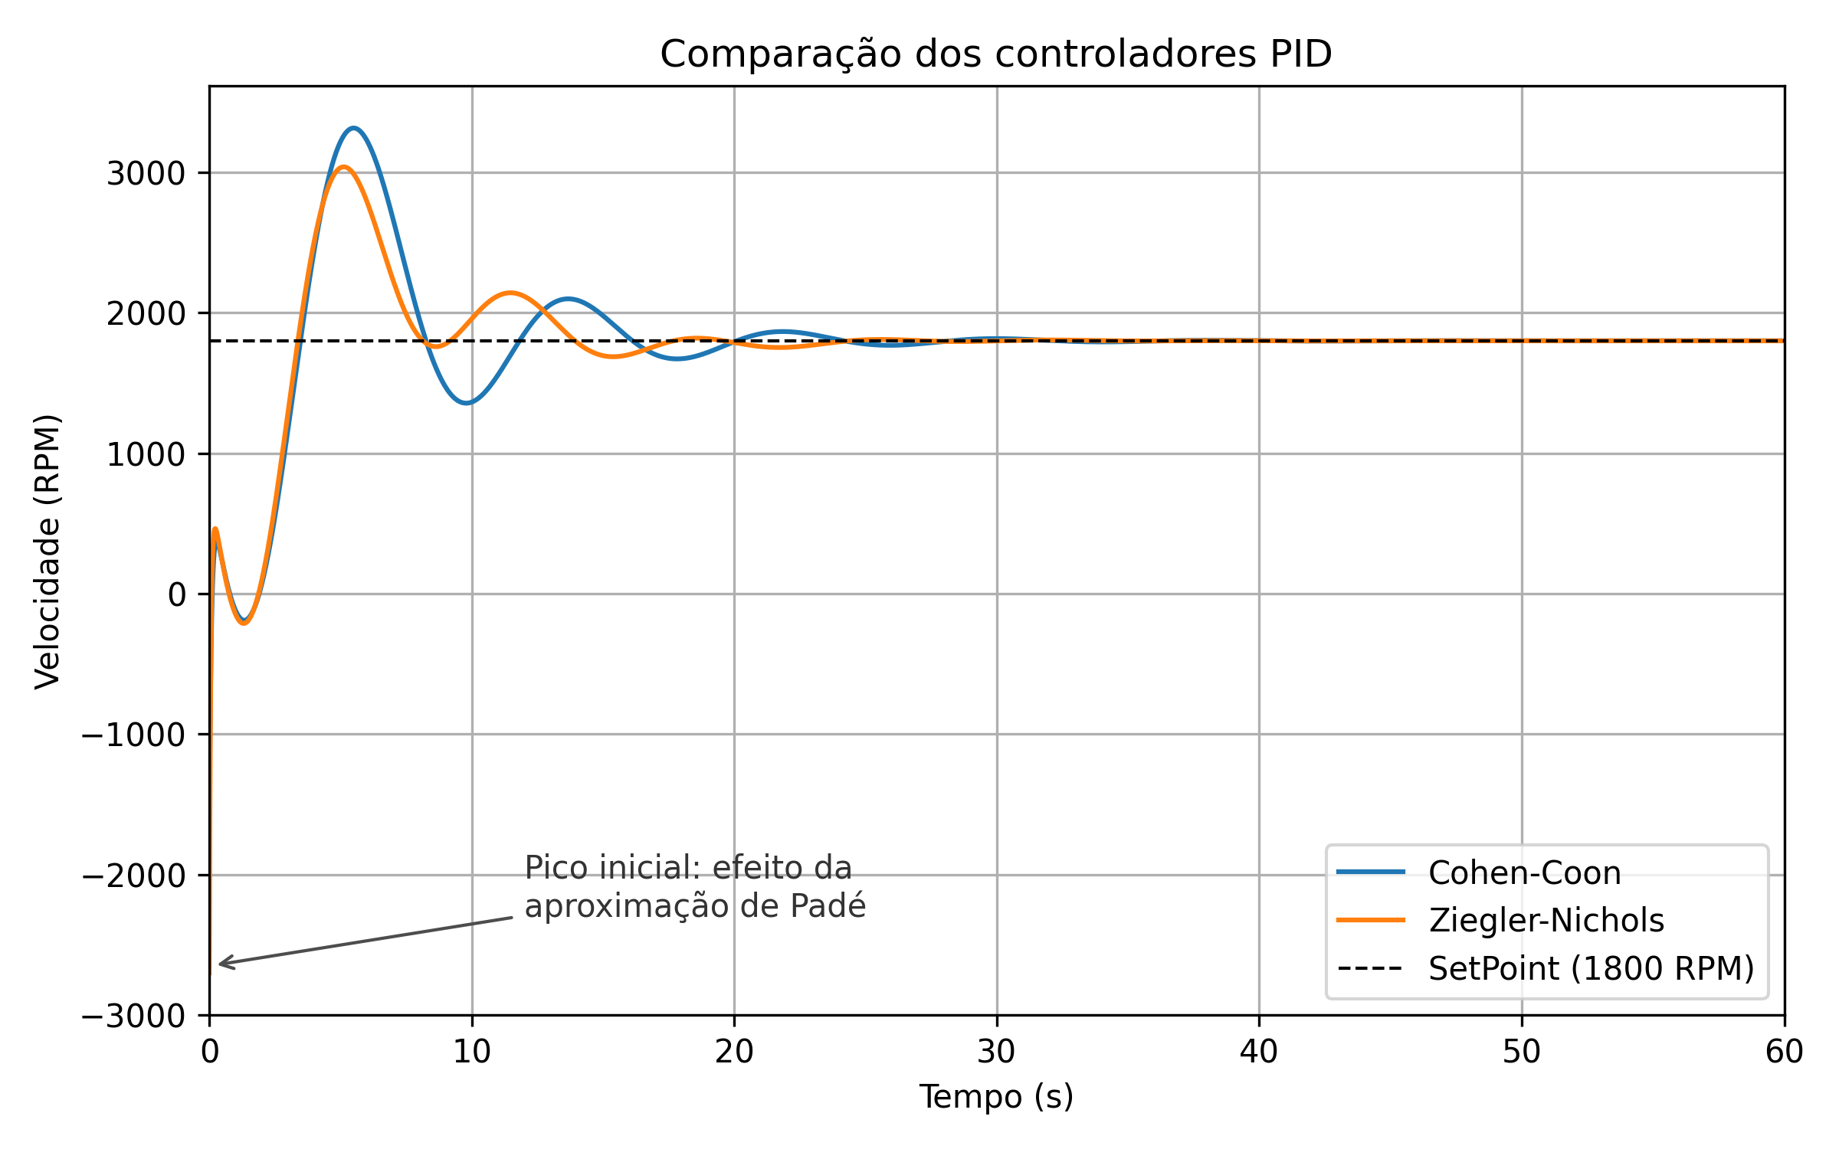
Ziegler-Nichols teve a resposta mais rápida
Critério: menor tempo de resposta (acomodação de 2%). Mesmo modelo e SetPoint de 1800 RPM.
Cohen-Coon
Subida: 1,20 s
Acomodação: 23,24 s
Overshoot: 84,2%
Ziegler-Nichols
Subida: 1,15 s
Acomodação: 22,74 s
Overshoot: 68,8%
Conclusão
ZN acomodou antes (22,74 s contra 23,24 s) e com menos overshoot (69% contra 84%).
Com θ/τ = 0,127, fora da faixa do Cohen-Coon (θ/τ > 0,3), ele dá Kp 14% maior e Td 29% menor: oscila mais e demora mais a acomodar.

Slide 12
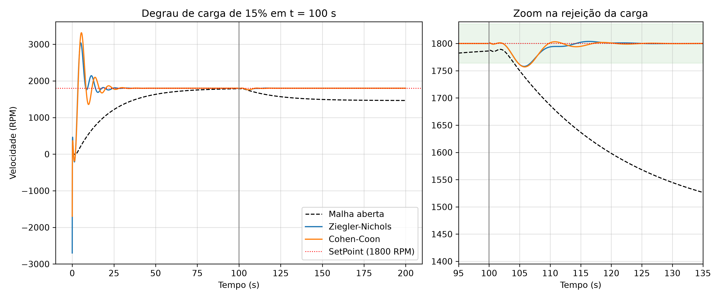
Extra: o PID rejeita um degrau de carga
Carga de 15% do acionamento aplicada em t = 100 s, com o motor em 1800 RPM (modelo do ajuste fino).
Ziegler-Nichols
Queda máxima: 42 RPM
Volta à faixa de 2%: 6,81 s
Erro final: 0
Cohen-Coon
Queda máxima: 43 RPM
Volta à faixa de 2%: 6,94 s
Erro final: 0
Conclusão
Sem controle, a carga derruba a velocidade em 337,5 RPM, de forma permanente.
Com PID, a queda é 8 vezes menor e a ação integral traz o motor de volta ao SetPoint.

